Slide 1
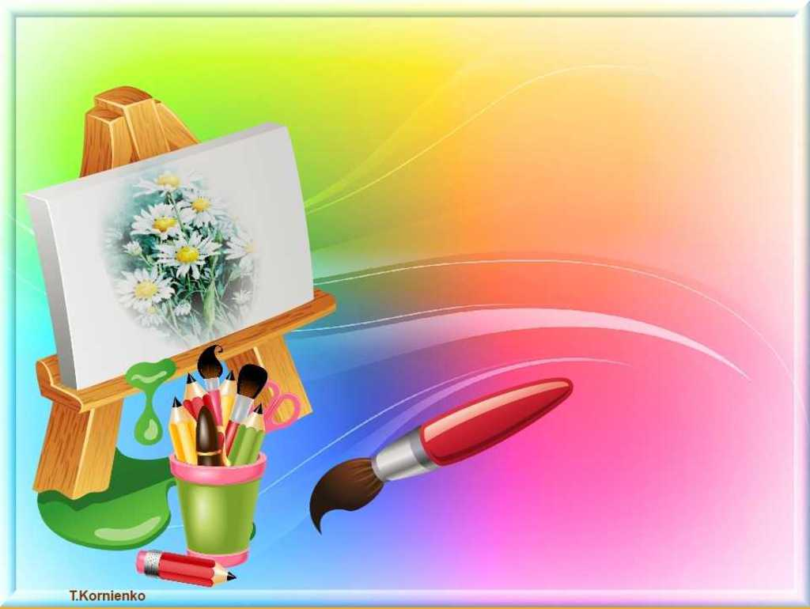
Мастер-класс
«Аппликация из манной крупы»
Воспитатель
Новикова Г.Ф.
МДОУ Детский сад «Солнышко»

Slide 2
«Ум ребёнка находится на кончиках пальцев. Чем больше мастерства в детской руке, тем ребёнок умнее. Именно руки учат ребёнка точности, аккуратности, ясности мышления. Движения рук возбуждают мозг, заставляя его развиваться». Сухомлинский В.А.

Slide 3
Манная крупа напоминает по своей структуре песок, но работать с ней проще, т. к. она легче по весу, окрашивание не занимает много времени, крупа быстро сохнет и в изделии имеет более яркий вид. Выполнение аппликации из манки доступно для детей дошкольного возраста.

Slide 4
Материалы и оборудование
- Цветной картон
- клей ПВА
- кисть
- манная крупа
- простой карандаш
-шаблоны

Slide 5
Окрашивание манной крупы.
1. В нужную ёмкость (лучше пластиковую) насыпать нужное количество манки.
2. Положить небольшое количество краски «Гуашь» или пищевой краситель на манку.
3. Налить небольшое количество спирта или водки ( примерно 10 гр.) на краску и манку и круговыми движениями растирать манку до полного окрашивания. Манка должна быть рассыпчатой и равномерно окрашенной.
4. После окрашивания высыпать манку на сухую бумагу, которая заберёт оставшуюся влагу и манка готова к применению.

Slide 6
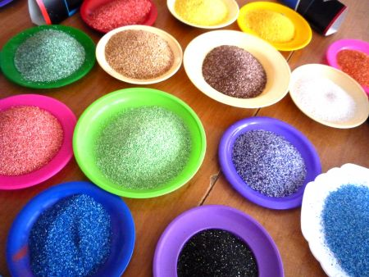
Разноцветные крупинки

Slide 7
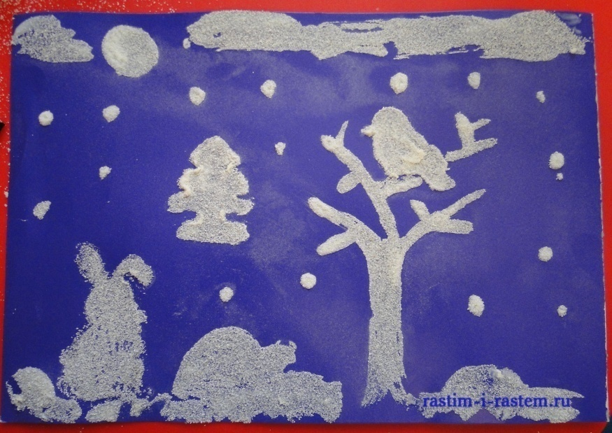
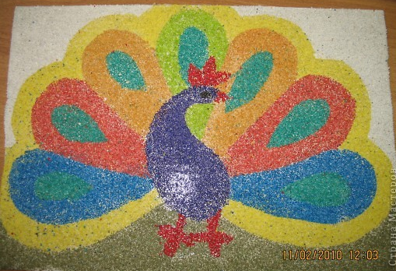
Виды аппликации
1)Аппликация
белой манкой
2)Аппликация
цветной манкой

Slide 8
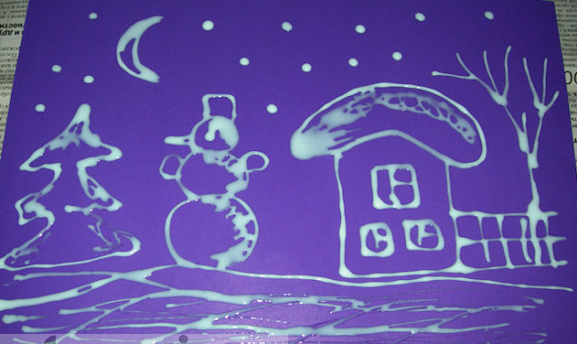
Наносим клей ПВА на лист бумаги

Slide 9
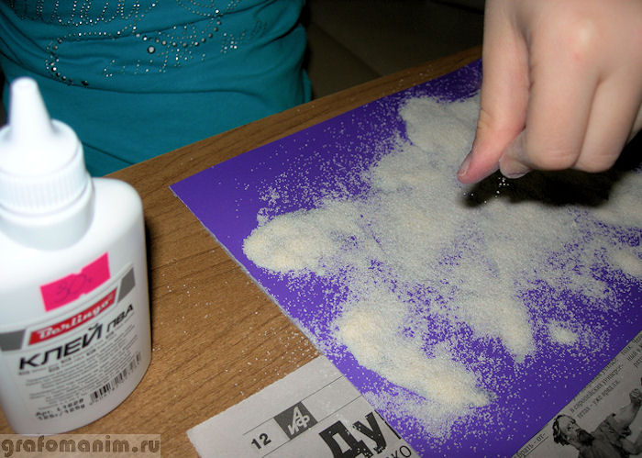
Сыпем манку

Slide 10
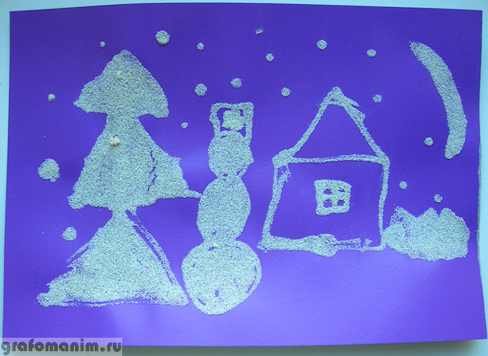
Картина готова!

Slide 11
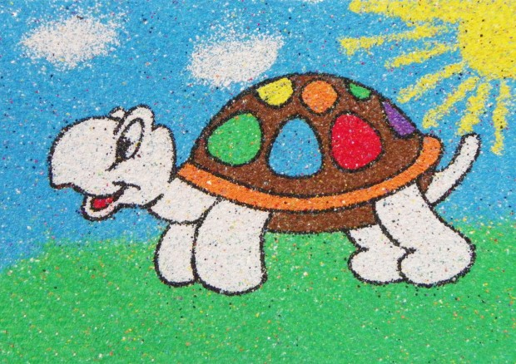
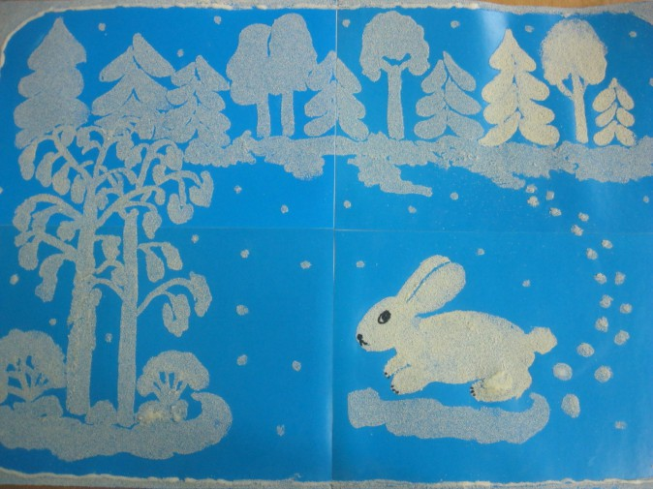

Slide 12
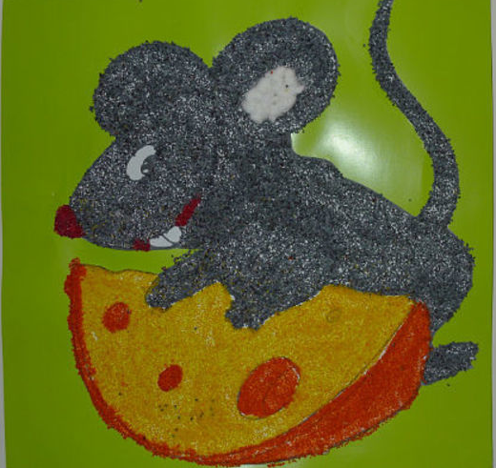
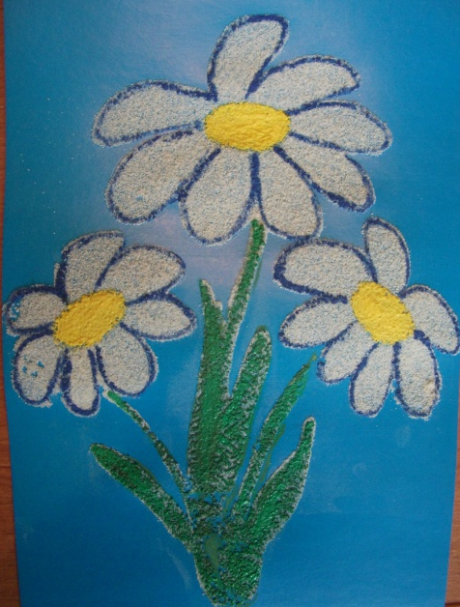

Slide 13
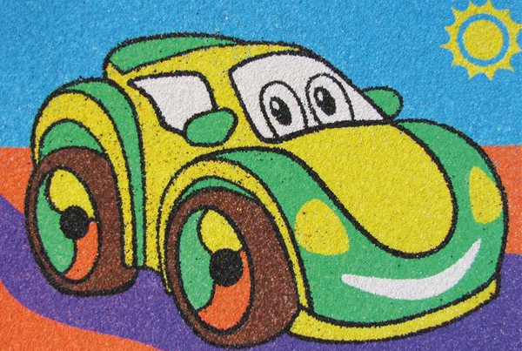
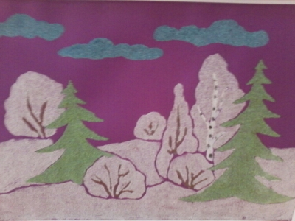

Slide 14
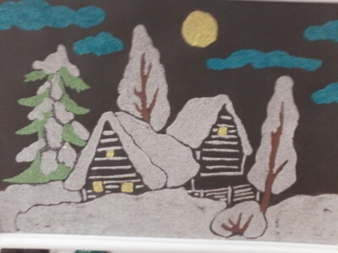
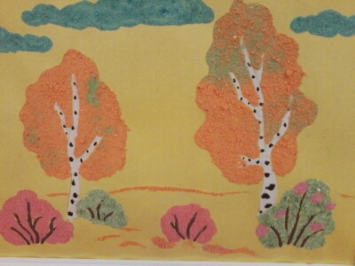

Slide 15
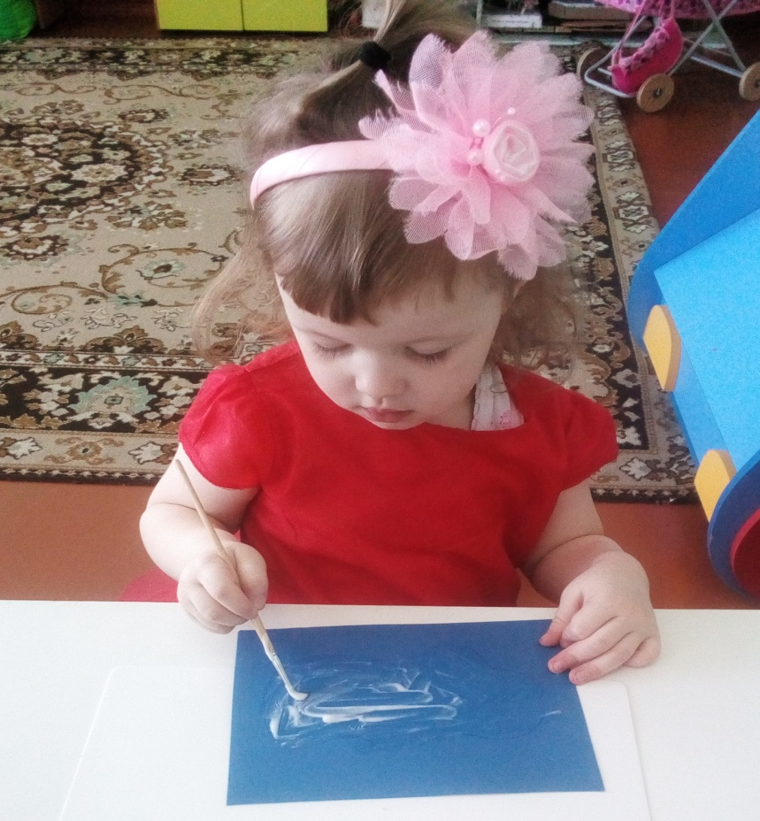
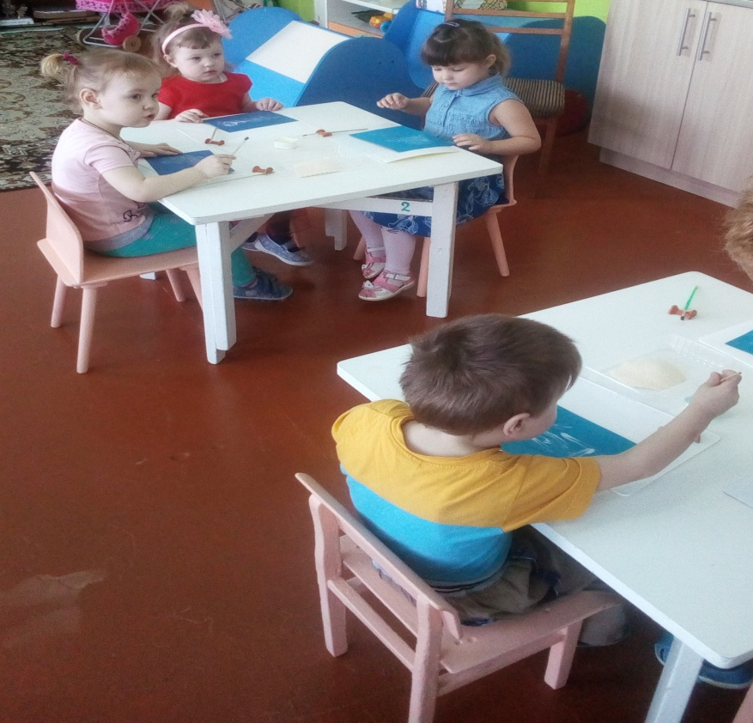
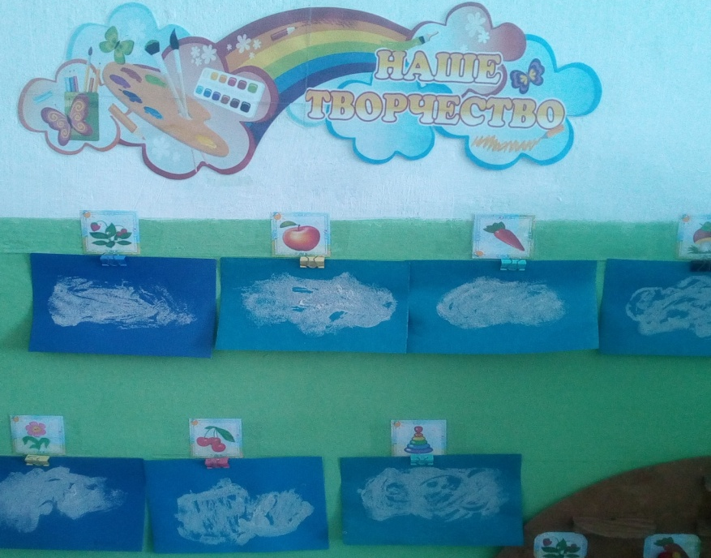

Slide 16
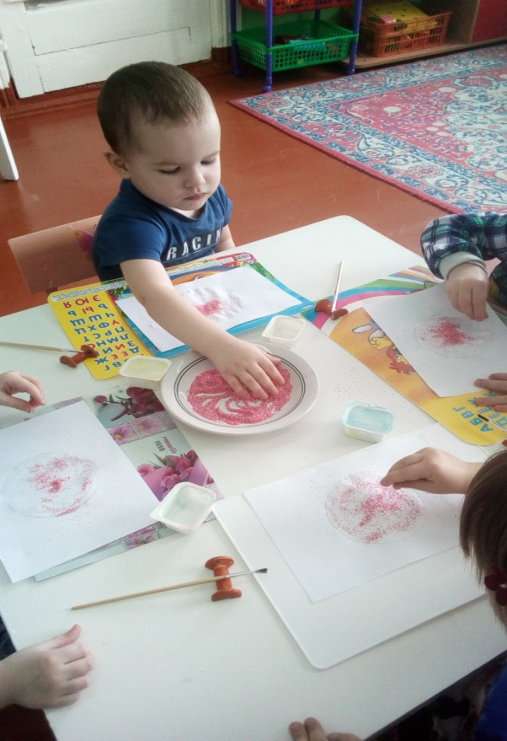
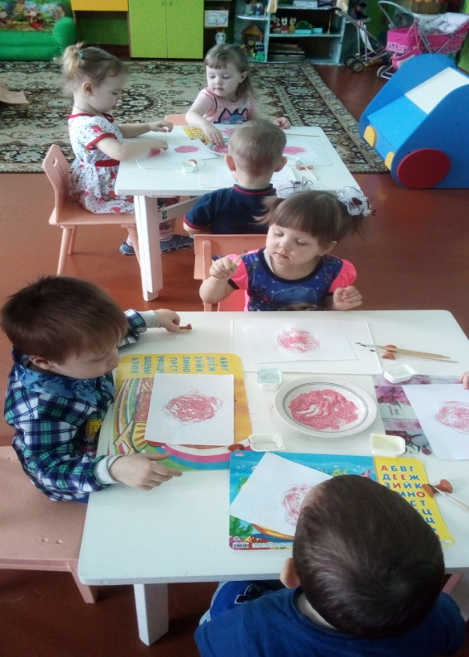
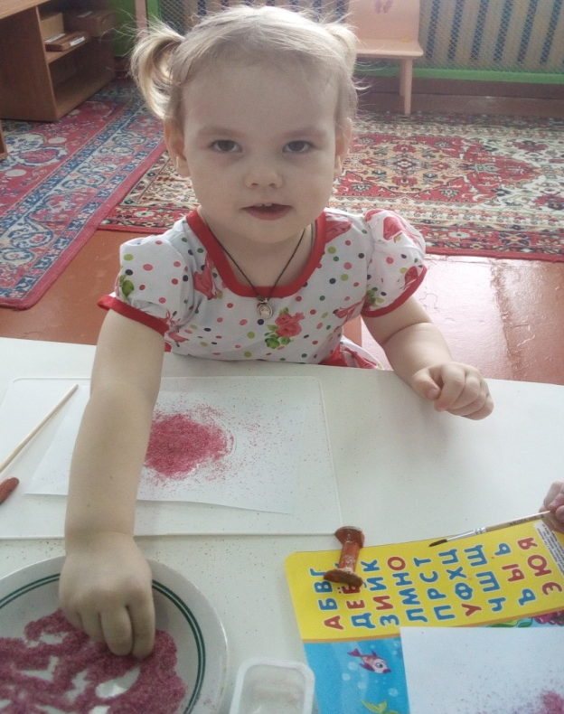
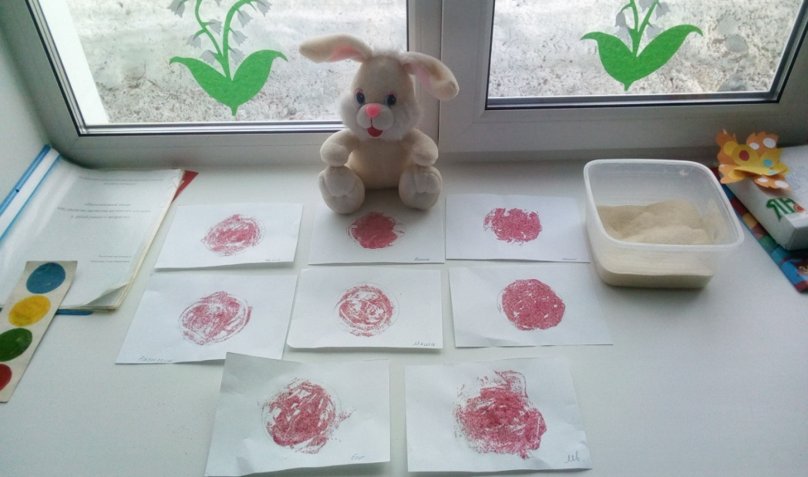

Slide 17
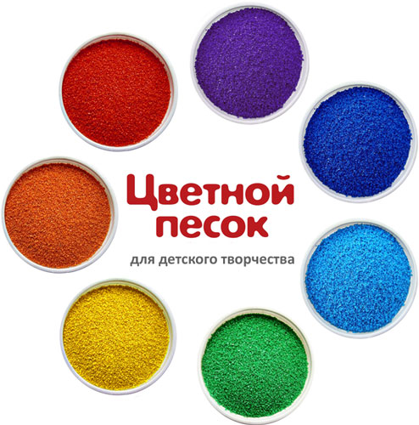
Формируют
пространственное воображение
у детей
Развивают творческие способности
Игры с манкой
Расширяют воображение
Способствуют развитию мелкой моторики
Развивают детскую инициативу
Вырабатывают усидчивость
Улучшают память ребёнка

Slide 18
Спасибо за внимание!

